Slide 1
Rekrutterings- og samhandlingstilskudd i Helse Nord
Statistikk, sist oppdatert 5. mars 2026

Slide 2
Samlet tildeling 2025 og 2026 (første tildeling)

Slide 3
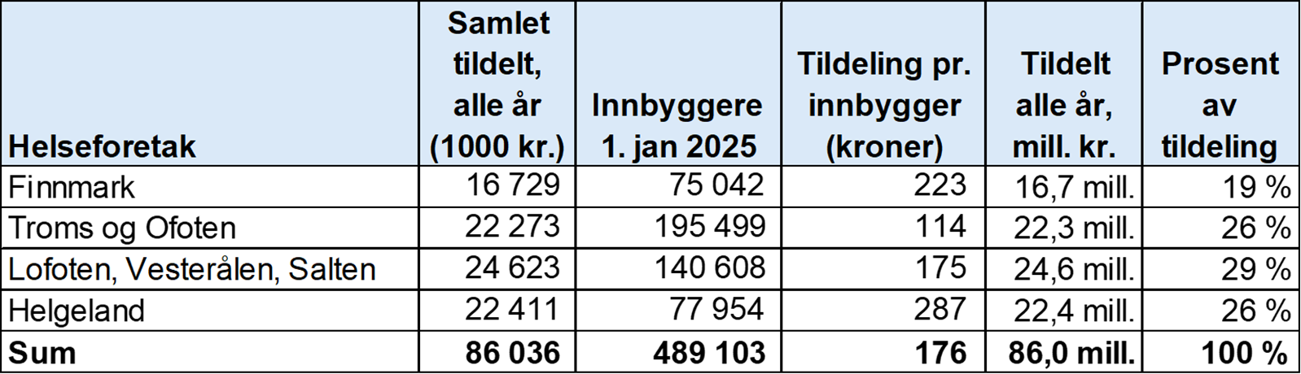
Samlet tildeling, regional ordning

Slide 4
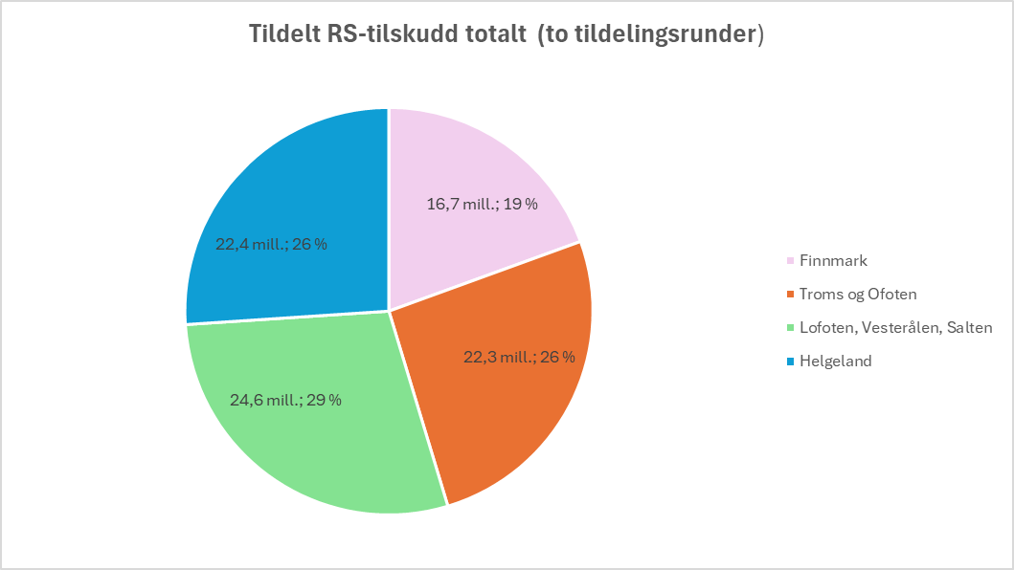

Slide 6
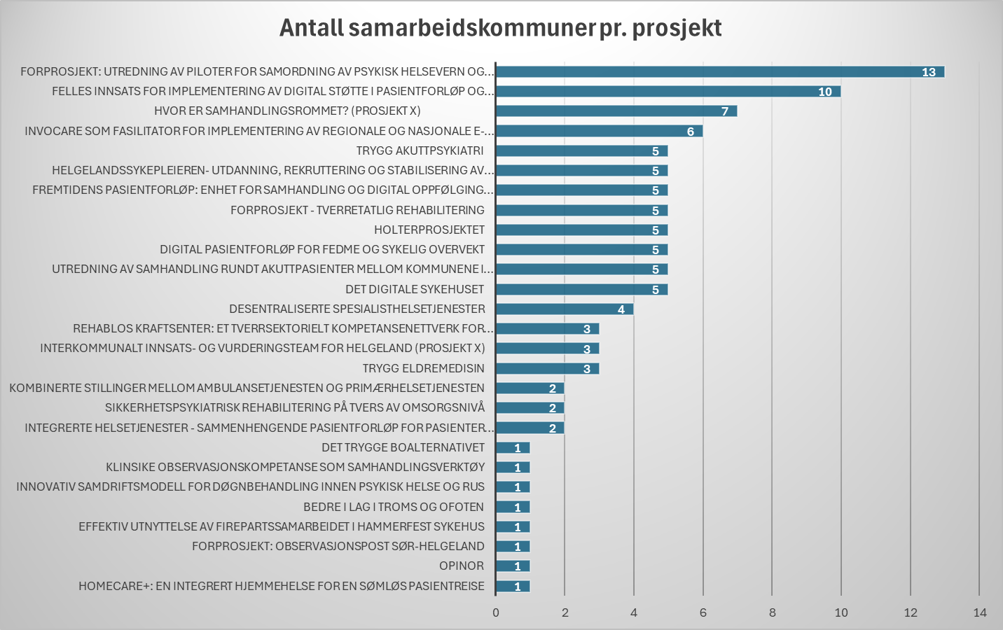

Slide 7
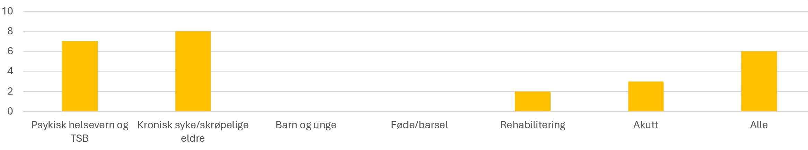
Særlig prioriterte områder i ordningen
1. Tiltak rettet mot prioriterte pasientgrupper
2. Tiltak og områder som kan få ned ventetidene i spesialisthelsetjenesten
Ingen søknader med dette som hovedmål
3. Tiltak som tilrettelegger for lokale løsninger i opptaksområdet til de minste sykehusene
19 (70%)
4. Tiltak som kan bidra til økt bærekraft i vår felles helsetjeneste
Beskrevet i alle søknader

Slide 8
Kriterier som vil tillegges vekt
Forventet effekt/nytteverdi med hensyn til økt bærekraft:
Beskrevet i alle søknader, men svært varierende mht grad av konkretisering
Tiltak som fremmer rekruttering, stabilisering og god bruk av personell:
1 (men beskrevet som effekt i flere søknader)
Samarbeid mellom flere kommuner:
19 (67%)
Utprøving av nye samhandlingsmodeller i områder hvor spesialisthelsetjenesten omstiller sitt tilbud:
2
Tiltak rettet mot samiske pasienter:
Ingen søknader med dette som hovedmål, men omtalt i 3 søknader
Egen ressursinnsats og beskrivelse av hvordan tiltaket på sikt kan gå over i ordinær drift:
Varierende beskrevet
Tiltak som fremmer læring, mestring og økt helsekompetanse i befolkningen:
Godt beskrevet i 5 søknader

Slide 9
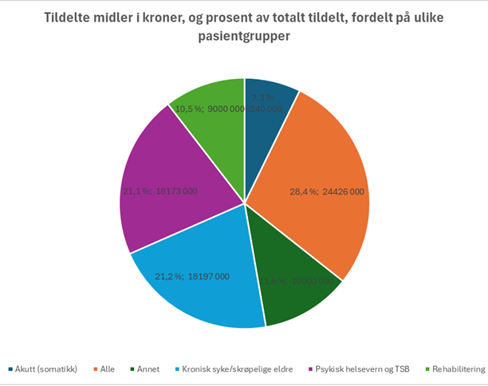
52,8% av prosjektene har tilbud til prioriterte pasientgrupper som hovedmålgruppe

Slide 10
Rapportering fra prosjektene 2025

Slide 11
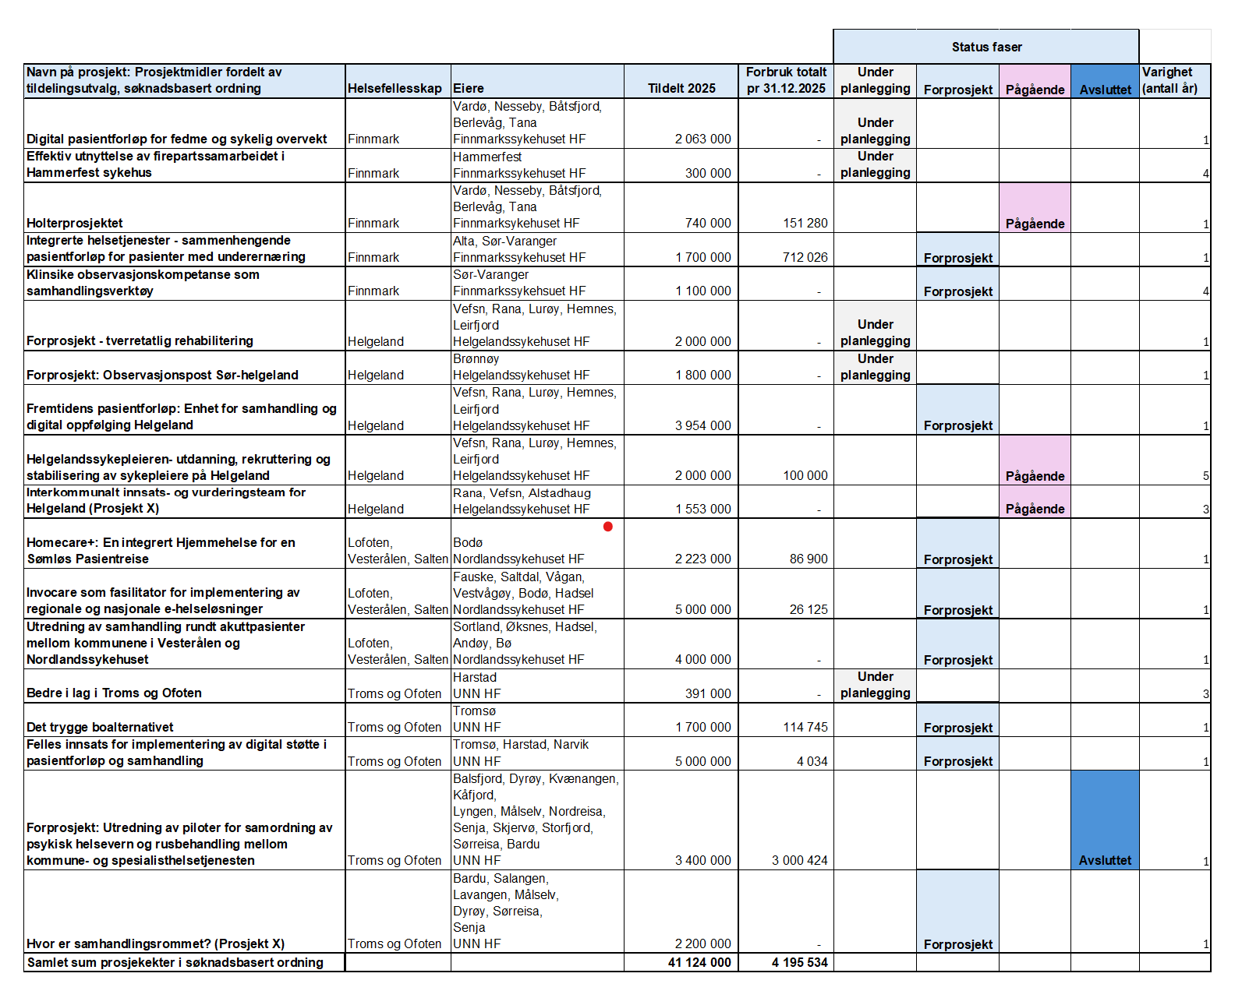
Rapportering 2025 per prosjekt - Regional søknadsbasert ordning

Slide 12
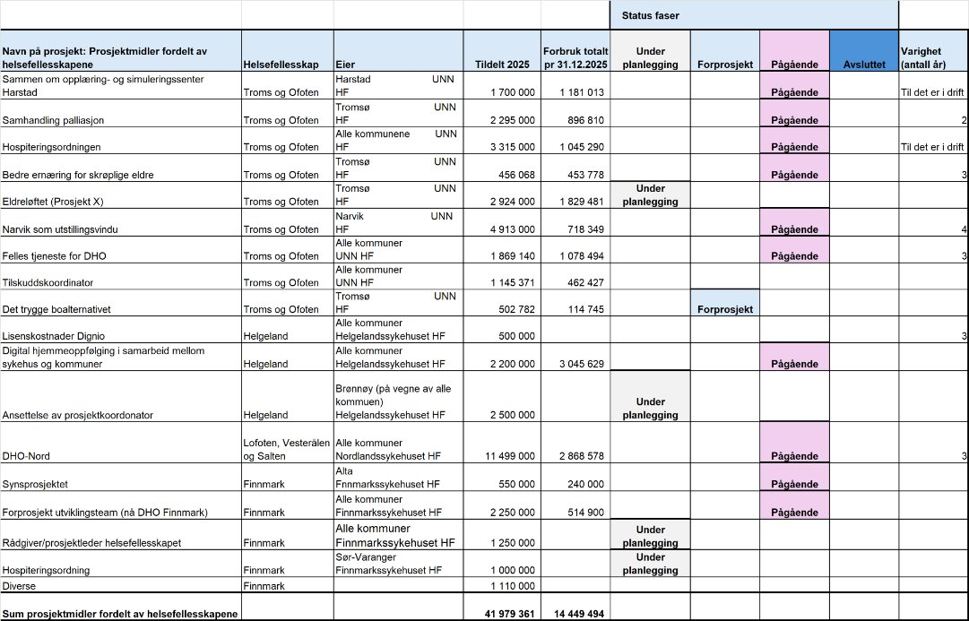
Rapportering 2025 per prosjekt - Tilskudd disponert av Helsefellesskapene
Tabellen er ikke endelig da det mangler noe rapportering på økonomi. Tall er etterspurt.

Slide 13
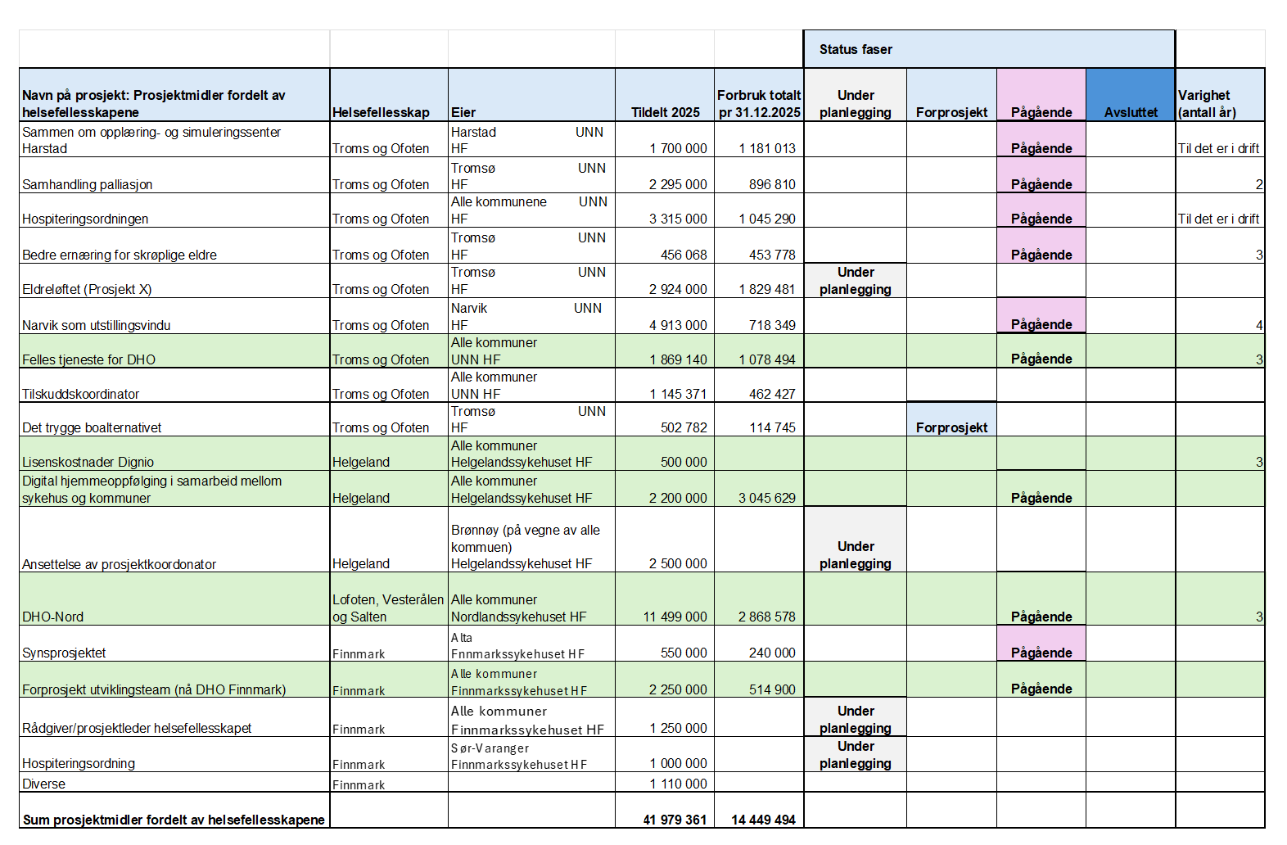
Tilskudd til DHO – helsefellesskapenestildelinger
Sum: 18,3 mill

Slide 14
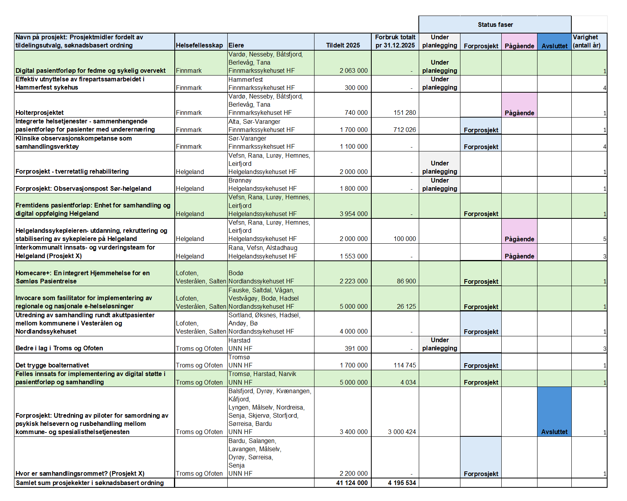
Tilskudd til utvikling og implementering av digitale samhandlingsløsninger - Regional søknadsbasert ordning
Sum: 18,24 mill

Slide 15
Fra rapportene:
Tilskuddet har bidratt til
Engasjement
Tillit og bedre kultur for samarbeid
Nye samarbeidsformer og tjenesteinnovasjon
Mange nye prosjekter
ØKt felles kompetanse
Beskrivelser av hvorfor oppstart har tatt tid:
Rekrutteringsutfordringer
Tid til forankring og tillitsskapende arbeid
Forsinkelser i anskaffelsesprosesser
Begrenset kapasitet i klinikker og kommuner
Uklarheter i lovverk
Usikkerhet knyttet til varighet av finansiering
Mangelfulle rutiner på fakturering av påløpte utgifter

